Slide 1
Полезные ископаемые Саратовской области. Известняк
Выполнил: ученик 4 «Б» класса
Сухов Георгий

Slide 2
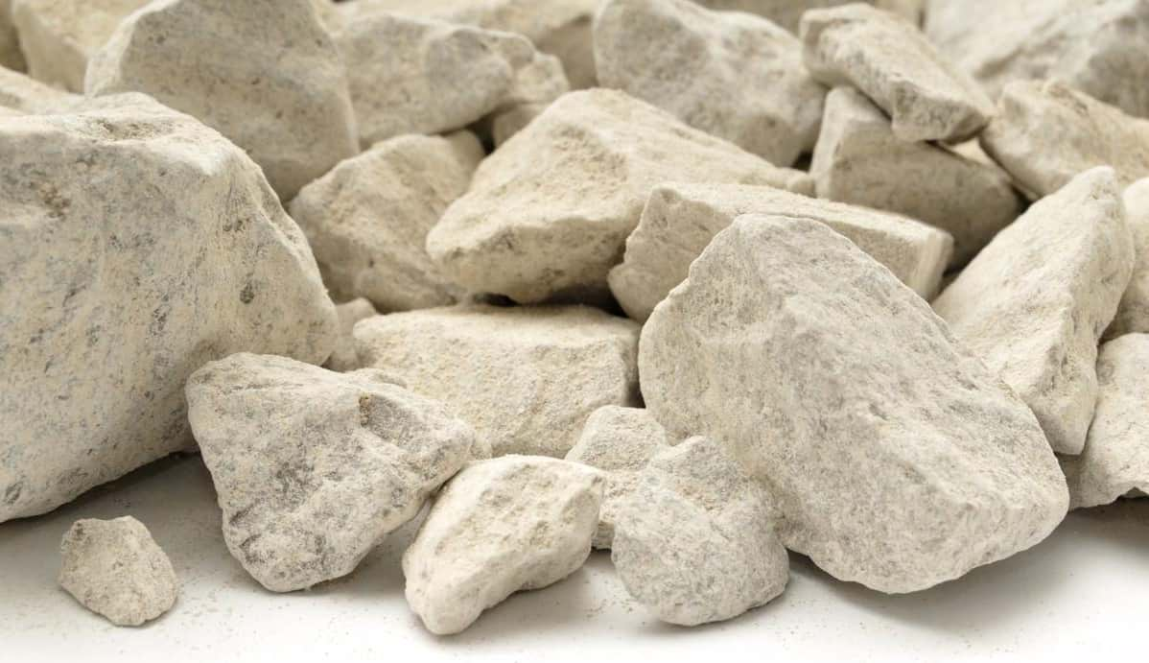
Известняк - это осадочная порода, в ходе образования которой формируется пористый камень различной плотности и оттенка с обилием в составе кальцитов.

Slide 3
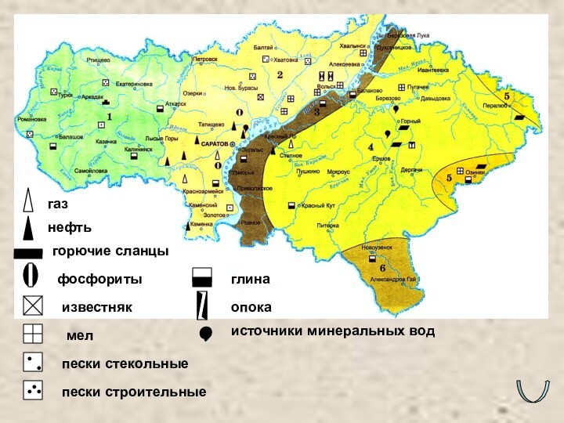
Саратовская область расположилась на территории, представляющей собой пласт осадочных пород.

Slide 4
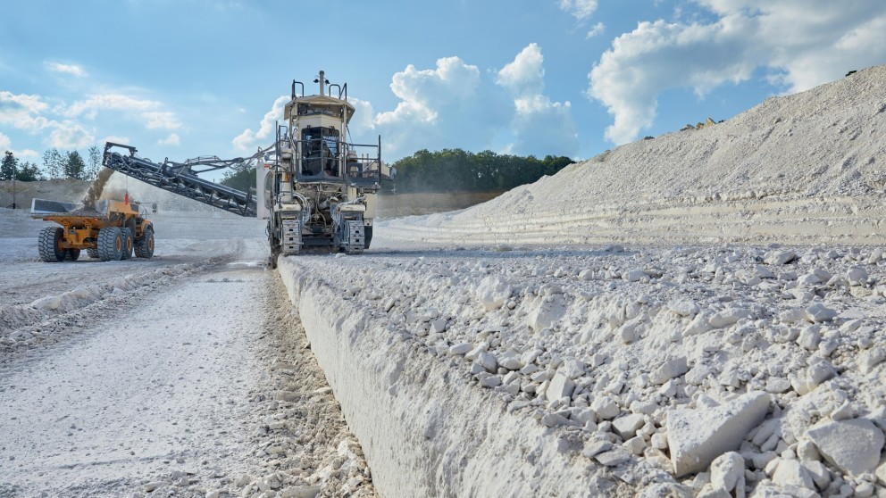
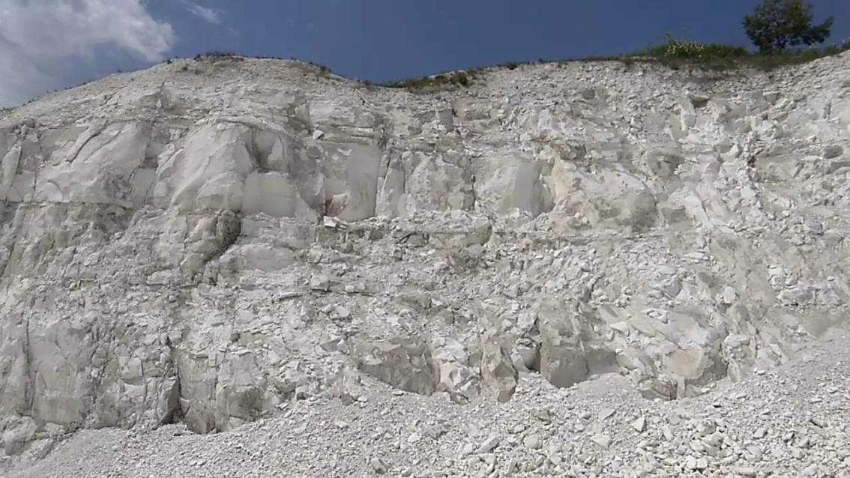
Поэтому здесь много известняка, мела и глины.

Slide 5
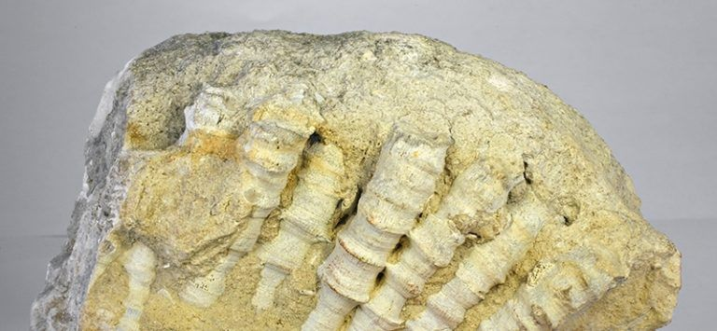
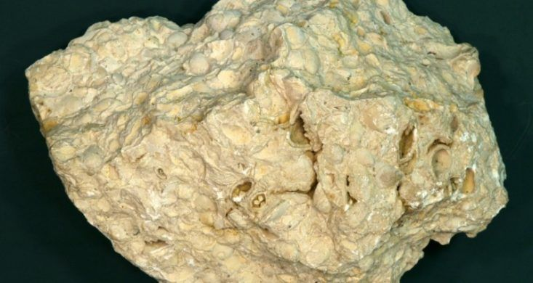
происхождение известняка связано с жизнедеятельностью организмов, которые выделяют из соленой воды карбонат кальция для формирования скелетов и раковин

Slide 6
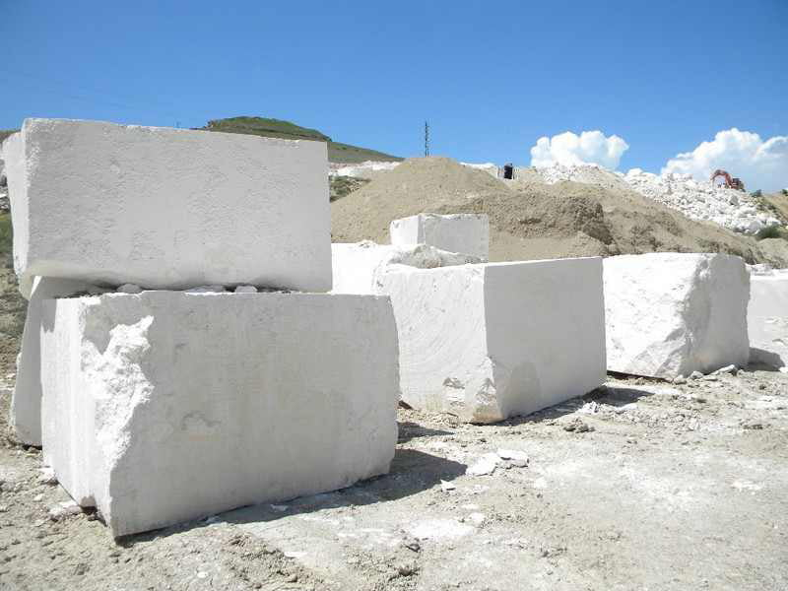
Первый вид известняка: белый

Slide 7
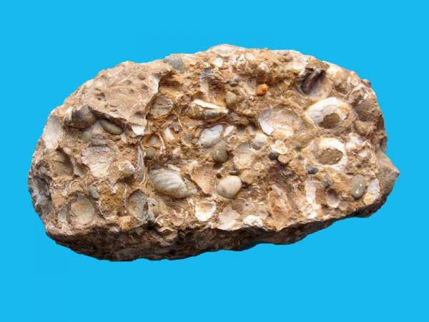
Второй вид известняка: ракушечник

Slide 8
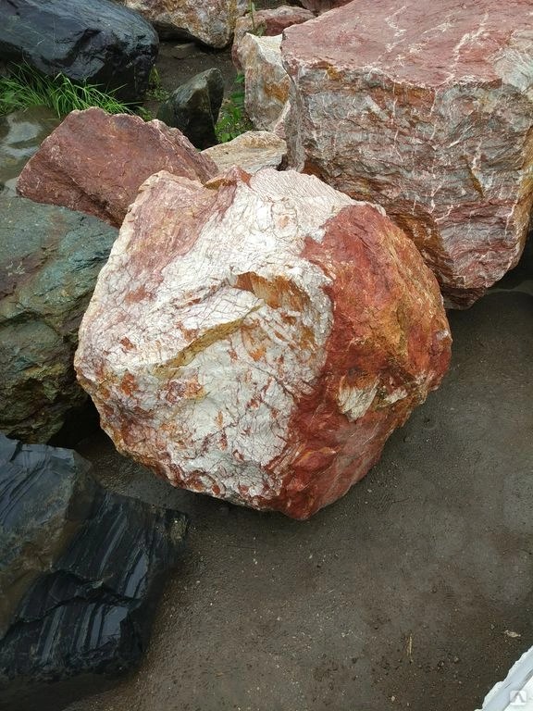
Третий вид известняка: мраморированный

Slide 9
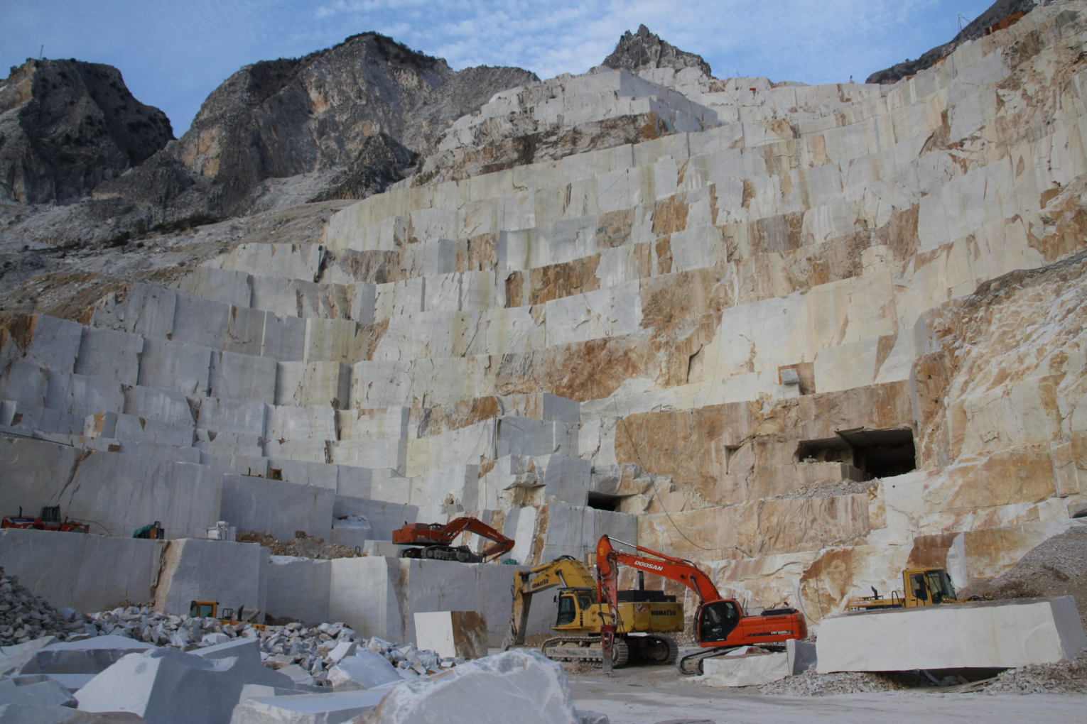
В России минерал добывается и разрабатывается преимущественно посредством буровзрывных работ (БВР)

Slide 10
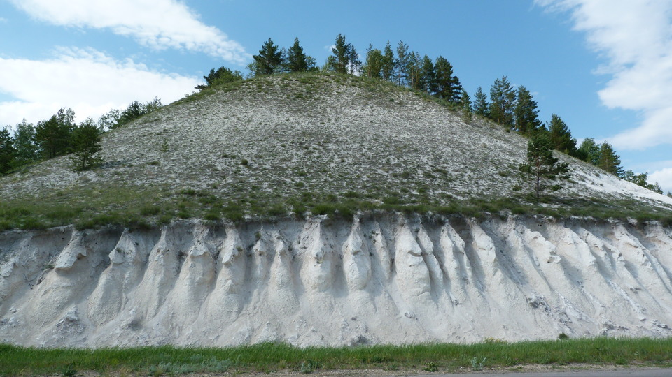
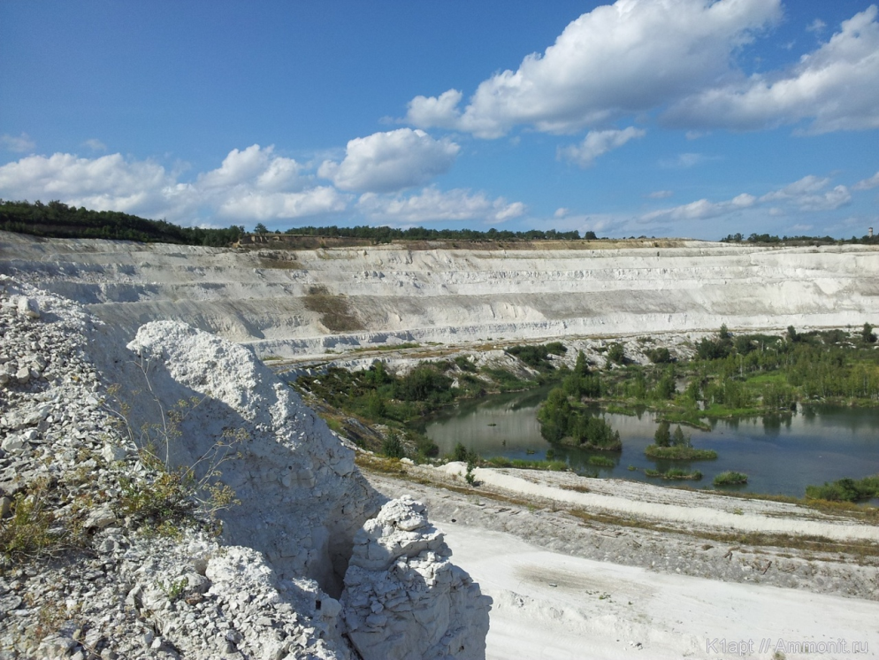
В Саратовской области добывают известняк в Вольске, Хвалынске, Базарно-Карабулакском районе, Красноармейском районе, в Озинках и около города Пугачева.

Slide 11
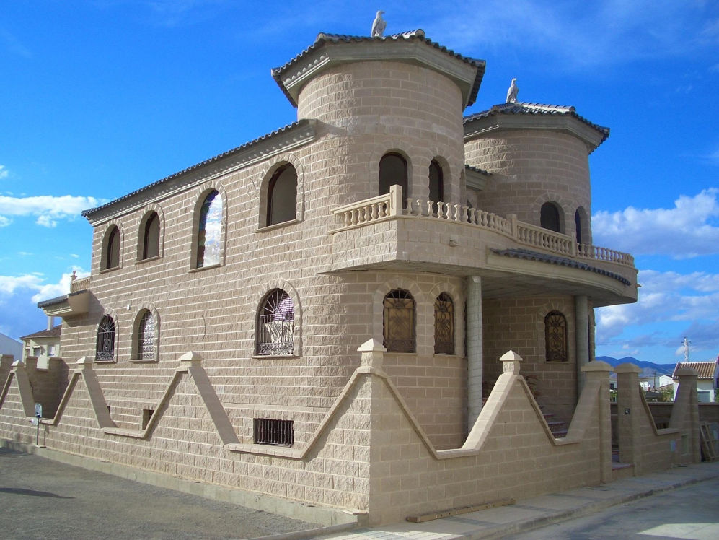
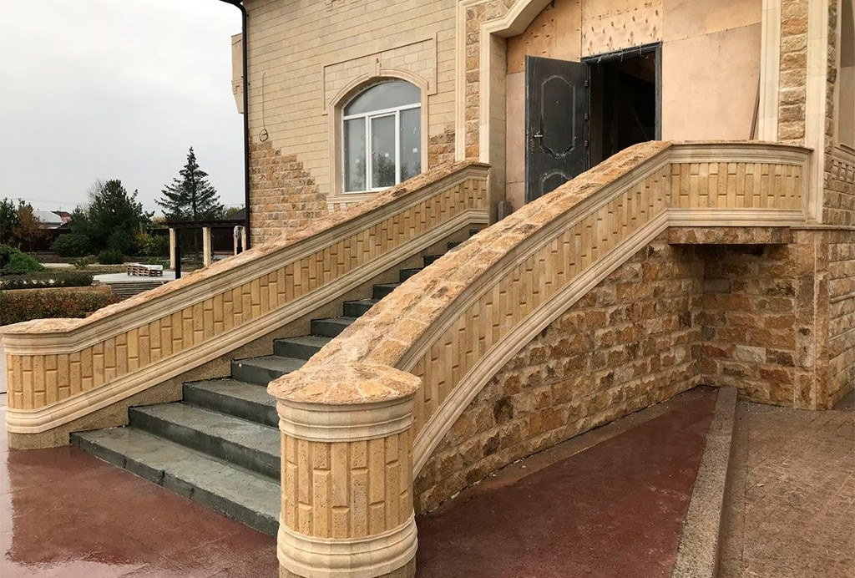
Известняк широко применяется в качестве строительного материала

Slide 12
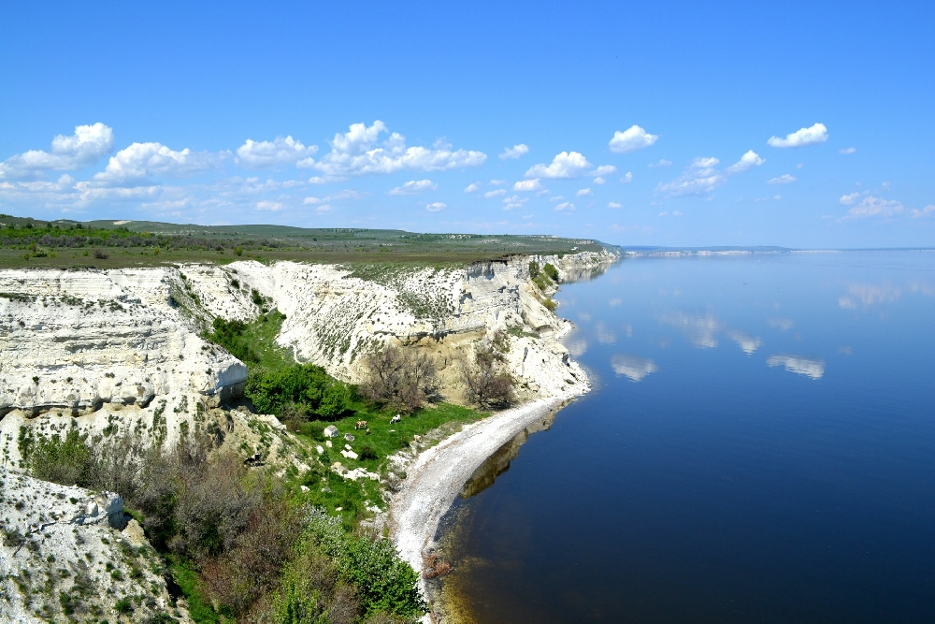
Спасибо за внимание!

